Slide 1
Творческий проект по информатике
Выполнила: Фаева Юлия Анатольевна
Проверила: Игнатьева Н. А.
Учитель информатики
2014г.

Slide 2
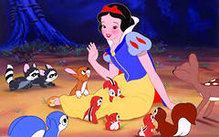
История мультипликации

Slide 3
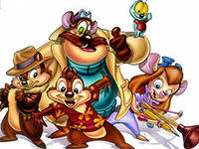
Цель презентации:
Почему мультипликационные фильмы важны для детей?

Slide 4
ЗАДАЧИ:
Рассказать об истории возникновения мультипликационных фильмов;
Показать значение мультипликационных фильмов;
Познакомить с известными мультипликаторами.

Slide 5
Содержание:
1.Происхождение мультипликационных фильмов.
2.История создания мультипликации.
2.1.Великие «первопроходцы».
2.2.Знаменитые мультипликаторы.
2.3.Первая мультипликационная студия.
3.Значение мультипликационных фильмов.

Slide 6
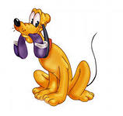
Слово "мультипликация" в переводе с латинского означает умножение.
Термин «мультипликация» употребляют исключительно в русском кино как синоним термина «анимация». В переводе с латинского–«anima» означает «душа». Рисованная анимация — традиционная анимация, один из старейших и самых популярных видов анимации. Именно с рисованной анимации зародилась анимация вообще.

Slide 7
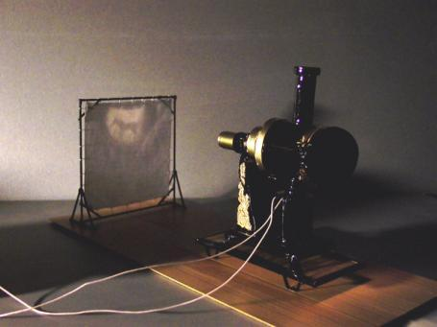
«Волшебный фонарь»
В 1646г. иезуитский монах Атанасиус Киршер дал
первое описание устройства сконструированного
им "волшебного фонаря" - прибора,
который высвечивал изображение на прозрачном стекле.
С XVII века в бродячих театрах
по всей Европе проводились такие представления.

Slide 8
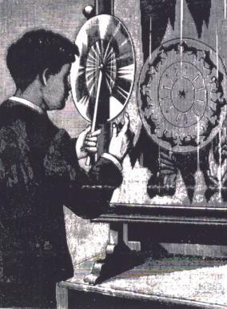
Фенакистистископ
В 1832 г. начались попытки найти способы оживления рисунков посредством специальных аппаратов задолго предшествуют появлению кинематографа.
Молодой бельгийский профессор Жозеф Плато построил еще в 1832 году маленький лабораторный прибор - фенакистископ, конструкция которого основана на способности сетчатки человеческого глаза сохранять изображения (название это происходит от греческого слова "фенакс" - обманщик и корня "скоп" - смотреть)

Slide 9
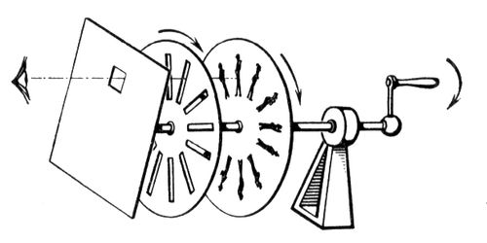
«Стробоскоп»
В 1832 г. Симон фон Штампефер создал «стробоскоп».
«Стробоскопом» был назван картонный барабан, насаженный на ось. На внутренней стороне этого барабана на бумажной ленте находилась серия рисунков (обычно их было от восьми до двенадцати), иллюстрирующих последовательные фазы движения человека или животного.

Slide 10
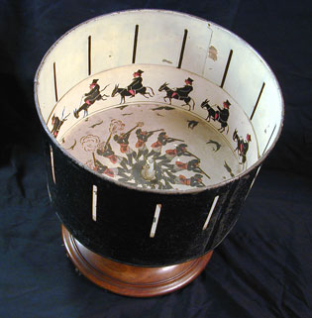
Зоотроп
В 1834 г. был изобретен зоотроп, в котором, подобно стробоскопу, двигались наклеенные на ленту рисунки.
Он был сконструирован английским математиком Уильямом Джорджем Хорнером.

Slide 11
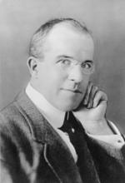
Первопроходцами в мире мультипликации считаются
Джеймс Стюарт Блэктон и
Эмиль Коля.

Slide 12
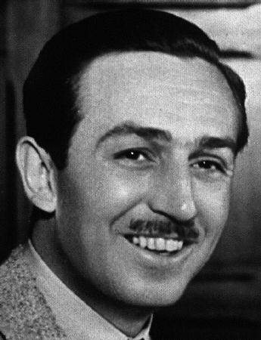
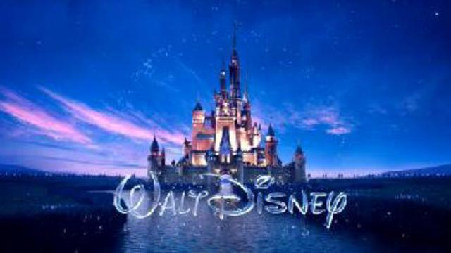
Уолт Дисней
Создателем первого звукового, музыкального и полнометражного мультипликационного фильма является американский художник – мультипликатор, кинорежиссер, актер, сценарист и продюсер Уолт Дисней.

Slide 13
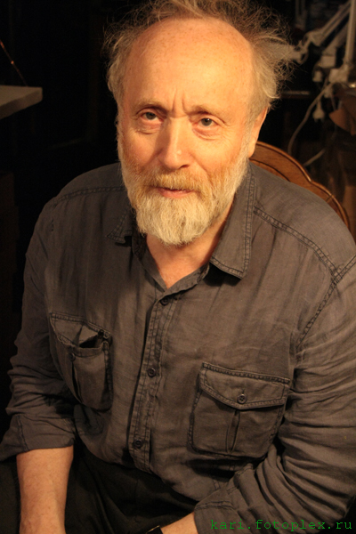
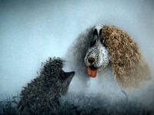
Юрий Норштейн
Известный советский и российский художник-мультипликатор, режиссер анимационного кино.

Slide 14
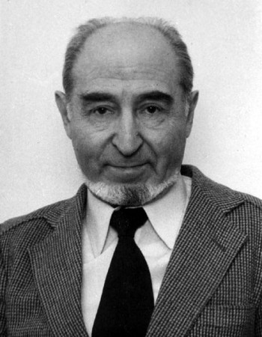
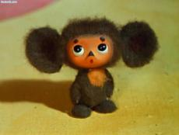
Леонид Шварцман
Художник анимационного кино, режиссёр. Народный художник Российской Федерации (2002).

Slide 15
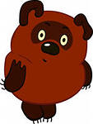
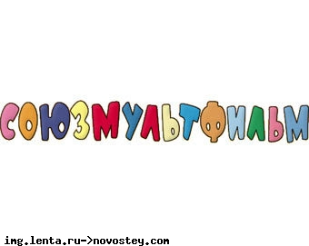
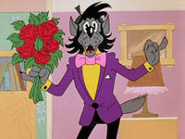
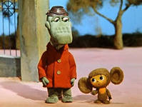
В 1936 году была создана мультипликационная студия

Slide 16
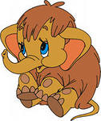
Значение мультфильмов для детей
Мультфильмы оказывают на формирование ребенка важное развивающее значение. По ним мальчики и девочки учатся различать добро и зло, анализировать поступки персонажей, сопереживать героям. Детские мультики способствуют расширению кругозора и пополнению словарного запаса, развитию коммуникативных навыков и логического мышления.

Slide 17
СПАСИБО ЗА ВНИМАНИЕ!

